Slide 1

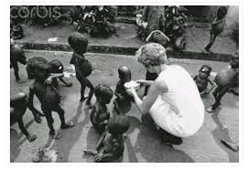


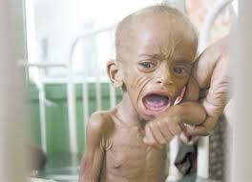

FATEC – Faculdade de tecnologia da Zona Leste – Centro Paula Souza - São Paulo - SP
Tecnólogo em Análise e Desenvolvimento de Sistemas - ADS
Disciplina: METODOLOGIA DA PESQUISA CIENTÍFICA-TECNOLÓGICA
AULA PRÁTICA– TAREFA 2
junho/ 2020
Docente: Prof º Dr. Sylvio Jorge Hares Júnior.

Slide 2
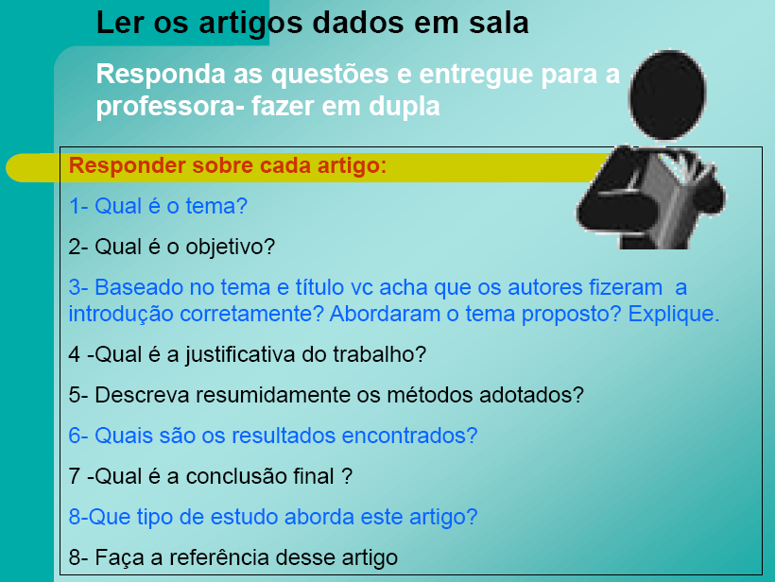
9 – Por fim, entre no site do jornal ao qual seu artigo pertence, faça o download das regras do autor e faça um julgamento se o artigo escolhido está atendendo as regras pedidas; comente

